Slide 1
SammeVei
- bare raskere
Copyright © 2018 SammeVei AS – alle rettigheter

Slide 2
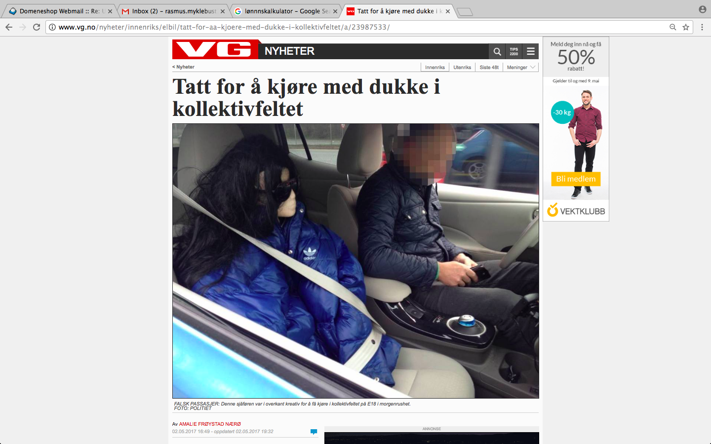

Slide 3
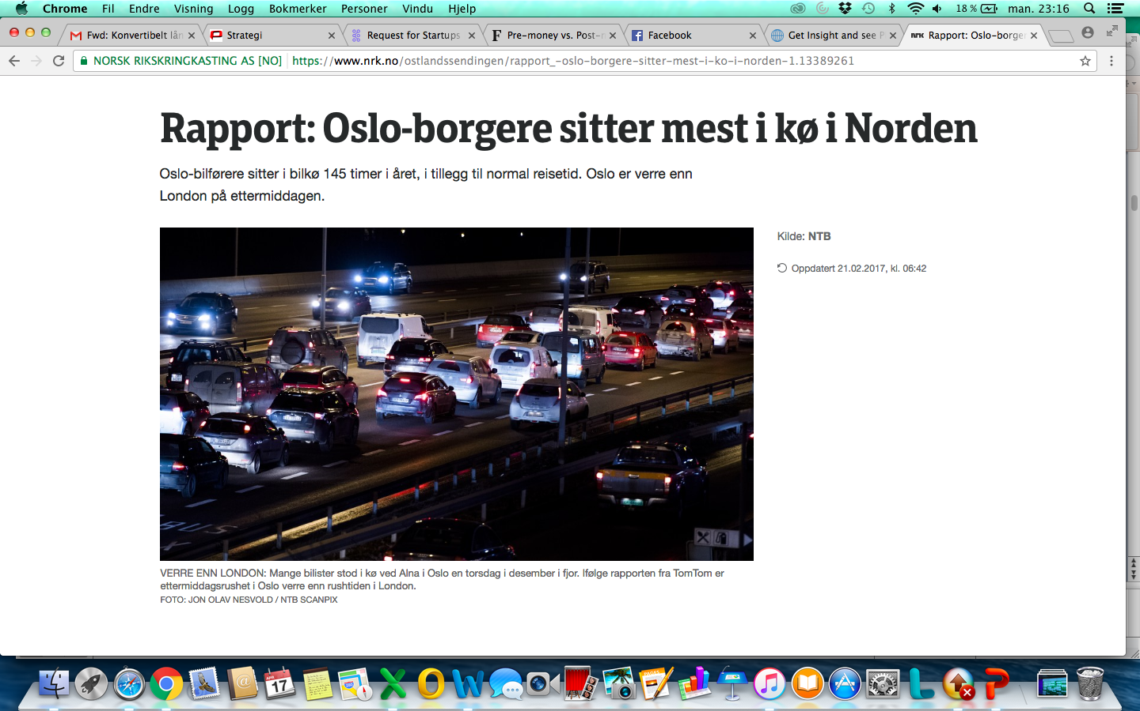

Slide 4

Konklusjon fra NAF undersøkelse
”En av tre arbeidstakere vil samkjøre dersom det ble tilrettelagt for det”
Source: https://www.naf.no/om-naf/nytt-fra-naf/start-arbeidshverdagen-med-samkjoring/

Slide 5

SammeVei visjon & mål
Visjon
Like enkelt å sitte på som å ta sin egen bil
Fokus i 2018
Lansere et samkjøringsnettverk for ansatte i en av Norges ledende teknologibedrifter
Gjennomføre pilotprosjekt for å teste potensialet for kombinert mobilitet samkjøring + kollektivt i samarbeid med et av Nordens ledende mobilitetsselskaper
Langsiktig mål
Koble privatbilen (samkjøring) til det offentlige transporttilbudet i en eller flere byer (kombinert mobilitet)
Copyright © 2018 SammeVei AS – alle rettigheter

Slide 6
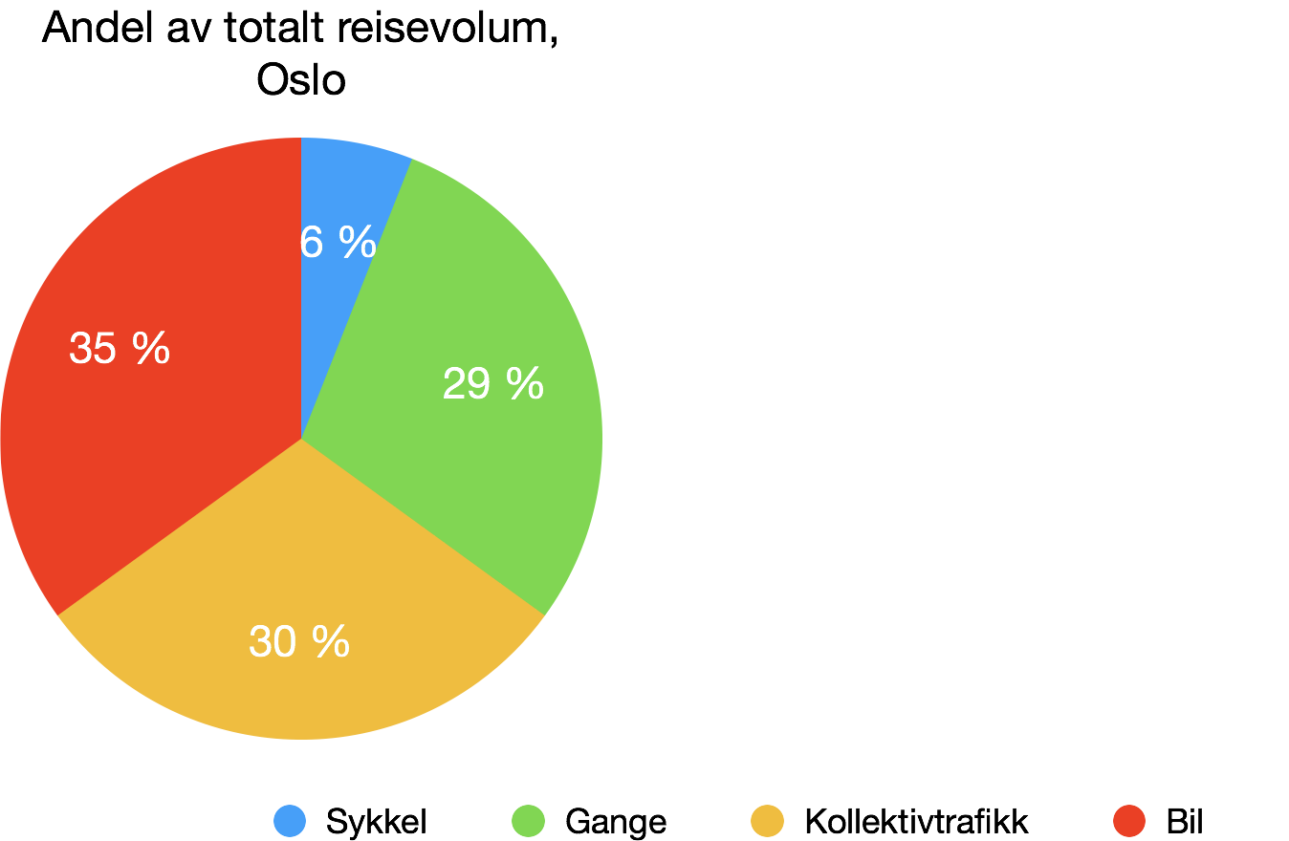
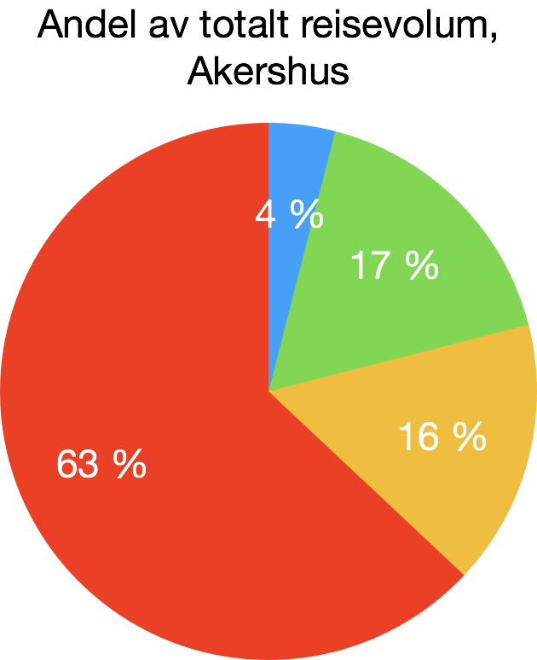
Personbilen dominerer dagens mobilitetsbilde, selv i de største byene
Kilde: http://m2016.ruter.no/marked-og-muligheter/

Slide 7


Bilen må plugges inn

Slide 8









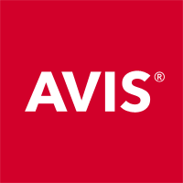













Dagens mobilitetssystem
Copyright © 2018 SammeVei AS – alle rettigheter

Slide 9

Fremtidens mobilitetssystem
Copyright © 2018 SammeVei AS – alle rettigheter

Slide 10
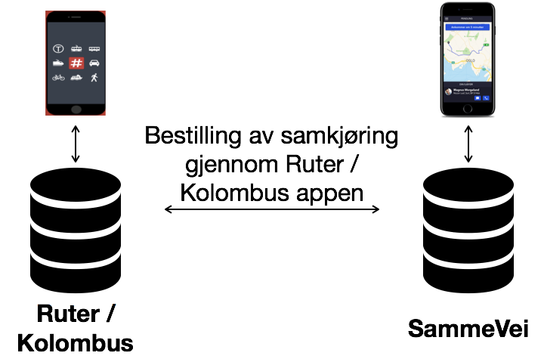
Kombinert mobilitetspilot
Copyright © 2018 SammeVei AS – alle rettigheter

Slide 11
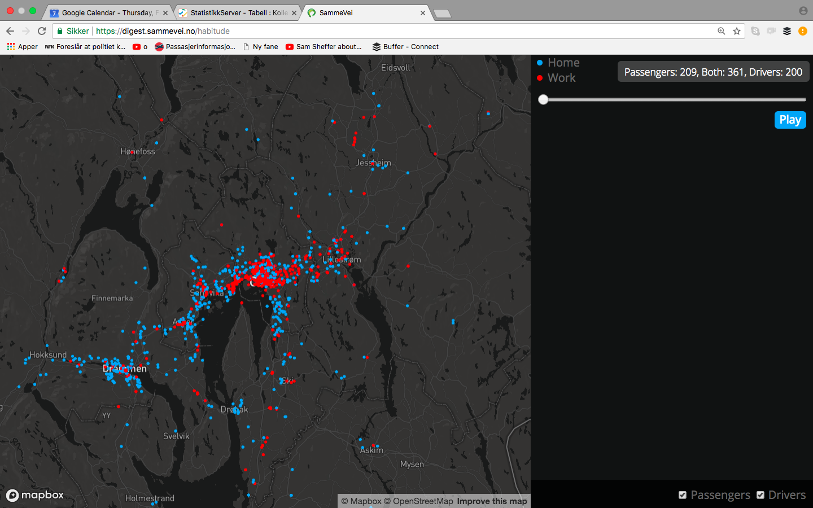
Stort potensiale for et kombinert mobilitetstilbud
”SammeVei kunne levert 4000 ekstra ”avganger” til Ruters kunder i November 2017!”
Copyright © 2018 SammeVei AS – alle rettigheter

Slide 12
VI SER FREM TIL VIDERE DIALOG!
Rasmus Myklebust
Daglig leder SammeVei
Tel.: 95 035 035
SammeVei
- Bare raskere

